Slide 1


STŘEDNÍ ŠKOLA STAVEBNÍ A TECHNICKÁ
Ústí nad Labem, Čelakovského 5, příspěvková organizace
Páteřní škola Ústeckého kraje
Časování slabých sloves
VY_22_INOVACE_02_43
Projekt MŠMT | EU peníze středním školám
Název projektu školy | ICT do života školy
Registrační číslo projektu | CZ.1.07/1.5.00/34.0771
Šablona | II/2
Sada | 02
Anotace | Časování slabých sloves
Klíčová slova | Časování, slabá slovesa, slovesa, pravidelná slovesa
Předmět | Německý jazyk
Autor, spoluautor | Vladimír Vašek
Jazyk | Čeština
Druh učebního materiálu | Prezentace, výklad
Potřebné pomůcky | PC, dataprojektor
Druh interaktivity | Výklad pomocí prezentace
Stupeň a typ vzdělávání | Střední škola
Cílová skupina | 1. ročník, žáci 15 – 16 let
Speciální vzdělávací potřeby | ne
Zdroje | viz poslední strana

Slide 2
STŘEDNÍ ŠKOLA STAVEBNÍ A TECHNICKÁ
Ústí nad Labem, Čelakovského 5, příspěvková organizace
Páteřní škola Ústeckého kraje
Časování slabých sloves
Cíl:
Časování slabých (pravidelných) sloves

Slide 3
STŘEDNÍ ŠKOLA STAVEBNÍ A TECHNICKÁ
Ústí nad Labem, Čelakovského 5, příspěvková organizace
Páteřní škola Ústeckého kraje
Rozdělení sloves
Slabá (pravidelná)
Silná (nepravidelná)
Smíšená
Pomocná
Způsobová

Slide 4
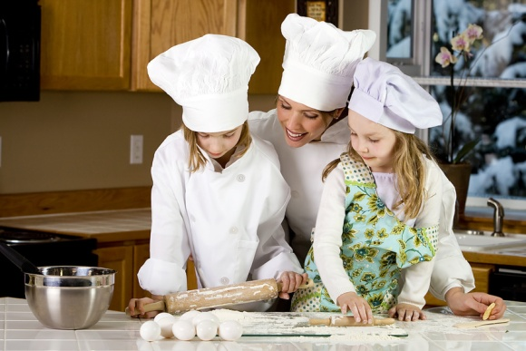
STŘEDNÍ ŠKOLA STAVEBNÍ A TECHNICKÁ
Ústí nad Labem, Čelakovského 5, příspěvková organizace
Páteřní škola Ústeckého kraje
Slabá (pravidelná) slovesa
Časují se pravidelně
Nejprve je potřeba si utvořit tzv. „kmen“ někdy se říká i „kořen“ slovesa.
Například: Machen, kochen, warten, baden, arbeiten atd. Kořen (kmen) slovesa je část bez koncovky – en.
Machen – kořen (kmen) slovesa je mach
kochen – koch
warten – wart
baden – bad
arbeiten - arbeit

Slide 5
STŘEDNÍ ŠKOLA STAVEBNÍ A TECHNICKÁ
Ústí nad Labem, Čelakovského 5, příspěvková organizace
Páteřní škola Ústeckého kraje
2. Ke kmeni (kořenu) slovesa přidáváme koncovky, které jsou příslušné k jednotlivým osobním zájmenům.
1. Já – ich = e 1. My – wir = en
2. Ty – du = st 2. Vy – ihr = t
3. On – er 3. Oni,y,a - sie = en
Ona – sie = t Vykání - Sie
Ono – es
Např.: Já dělám – ich mache, ty vaříš – du kochst, on vaří – er kocht, ona dělá – sie macht, my děláme – wir machen, oni vaří – sie kochen…..

Slide 6
STŘEDNÍ ŠKOLA STAVEBNÍ A TECHNICKÁ
Ústí nad Labem, Čelakovského 5, příspěvková organizace
Páteřní škola Ústeckého kraje
3. U sloves, jejichž kmen (kořen) končí písmeny „t“ nebo „d“ – například warten, baden, vkládáme k lepší výslovnosti ve 2.(du) a 3.(er, sie, es) os. jedn. čísla a ve 2.(ihr) os. mn. čísla písmeno „e“.
Např.: 2. du wartest, du badest
3. er, sie, es wartet, er, sie, es badet
2. ihr wartet, ihr badet

Slide 7
STŘEDNÍ ŠKOLA STAVEBNÍ A TECHNICKÁ
Ústí nad Labem, Čelakovského 5, příspěvková organizace
Páteřní škola Ústeckého kraje
4. U sloves, jejichž kmen (kořen) končí písmeny
„s“, „ß“, „z“ a „tz“– například: grüßen, heißen, je koncovka ve 2.os.jedn.čísla je pouze – t.
Např.: 2. du grüßt, du heißt.

Slide 8
STŘEDNÍ ŠKOLA STAVEBNÍ A TECHNICKÁ
Ústí nad Labem, Čelakovského 5, příspěvková organizace
Páteřní škola Ústeckého kraje
Souhrn učiva
Vyčasuj tato slovesa:
 | Kochen | Malen | Heißen | Warten | Machen | Besuchen | grüßen
ich |  |  |  | warte
du |  |  |  |  |  | besuchst
er,sie,es |  | malt
wir |  |  |  |  |  |  | grůßen
ihr |  |  | heißt
sie |  |  |  |  | machen
Sie | kochen

Slide 9
STŘEDNÍ ŠKOLA STAVEBNÍ A TECHNICKÁ
Ústí nad Labem, Čelakovského 5, příspěvková organizace
Páteřní škola Ústeckého kraje
Použité zdroje
Učebnice němčiny – Direkt 1, nakladelství Klett, autoři : Motta, Cwikowska, Vomáčková
Obrázky čerpány z aplikace Clipart, součásti programu Powerpoint: www.office.microsoft.com

